Slide 1
Физический уровень
Физический уровень определяет способ физического соединения компьютеров в сети. Основными функциями средств, относящихся к данному уровню, является побитовое преобразование цифровых данных в сигналы среды передачи, а также собственно передача сигналов по физической среде.

Slide 2
СРЕДА ПЕРЕДАЧИ
Среда передачи – это физическая среда, по которой возможно распространение информационных сигналов в виде электрических, световых и т.п. импульсов. В настоящее время выделяют два основных типа физических соединений: соединения с помощью кабеля и беспроводные соединения.
Технические характеристики среды передачи влияют на такие потребительские параметры сетей как максимальное расстояние передачи данных и максимальная скорость передачи данных.
коаксиальный кабель (coaxial cable) — 185-500 м;
"витая пара" (twisted pair) — 30-100 м (у меня);
оптоволоконный кабель (fiber optic) — 2 км. (у меня)

Slide 3
Способ соединения компьютеров с помощью физической среды (топология сети).

Slide 4

Топология «Шина»
топология использует один передающий канал на базе коаксиального кабеля, называемый "шиной". Все сетевые компьютеры присоединяются напрямую к шине. На концах кабеля-шины устанавливаются специальные заглушки - "терминаторы" (terminator). Они необходимы для того, чтобы погасить сигнал после прохождения по шине.
Недостатки:
данные, предаваемые по кабелю, доступны всем подключенным компьютерам;
в случае повреждения "шины" вся сеть перестает функционировать.

Slide 5
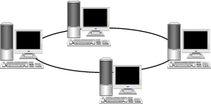
Топология «Кольцо»
Для топологии кольцо характерно отсутствие конечных точек соединения; сеть замкнута, образуя неразрывное кольцо, по которому передаются данные. Эта топология подразумевает следующий механизм передачи: данные передаются последовательно от одного компьютера к другому, пока не достигнут компьютера-получателя.
Недостатки:
общедоступность данных;
неустойчивость к повреждениям кабельной системы.

Slide 6
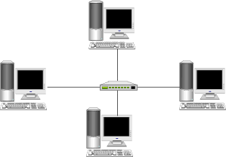
Топология «Звезда»
В сети с топологией "звезда" все компьютеры соединены со специальным устройством, называемым сетевым концентратором или "хабом" (hub), который выполняет функции распределения данных. Прямые соединения двух компьютеров в сети отсутствуют. Благодаря этому, имеется возможность решения проблемы общедоступности данных, а также повышается устойчивость к повреждениям кабельной системы. Однако функциональность сети зависит от состояния сетевого концентратора.

Slide 7
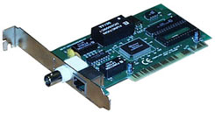
УСТРОЙСТВА ПЕРЕДАЧИ ДАННЫХ
Сетевой адаптер (сетевая плата, плата сетевого интерфейса, Network Interface Card) - это устройство, которое предназначено для подключения компьютера к высококачественным физическим каналам компьютерных сетей. Поэтому для физического кодирования передаваемых данных используются различные типы цифрового кодирования.
Поскольку компьютерные сети могут иметь сложные топологии и в них одновременно могут осуществлять взаимодействие несколько пар абонентов, то требуется решать достаточно сложные задачи по упорядочиванию этого взаимодействия. Поэтому сетевые адаптеры реализуют также определенное число логических функций организации взаимодействия, например, адресации абонентов и упорядочивания одновременного доступа нескольких к общей физической линии и т.д. (подробнее см. раздел "Канальный уровень").

